Slide 1


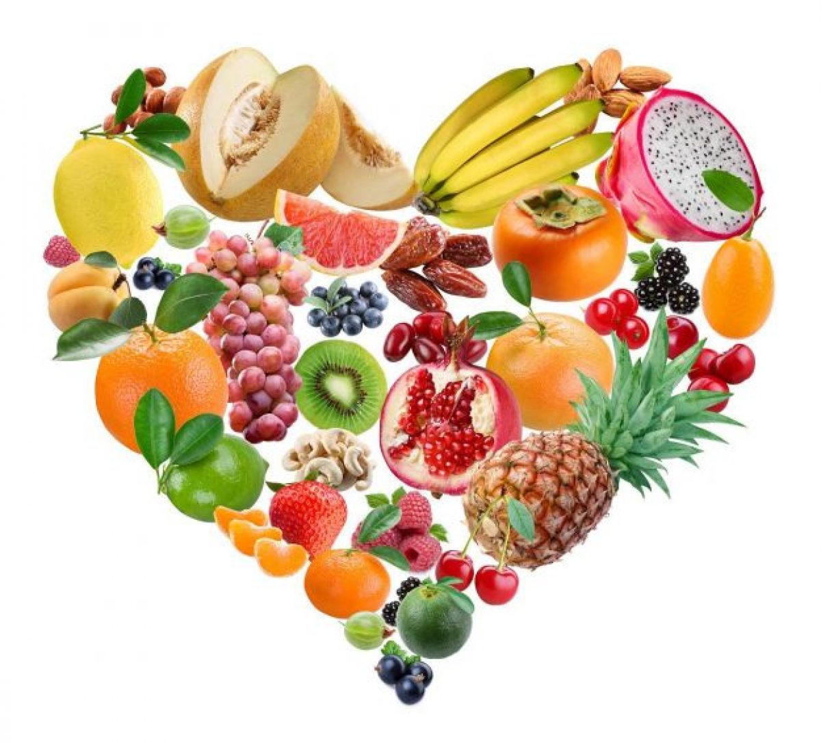
HEALTHY FOOD IS GOOD!
LE PAUSE DI SALUTE
Le pause attive sono brevi pause dinamiche (3-10 min) che promuovono il movimento in classe per migliorare il benessere psicofisico, ridurre la sedentarietà, migliorare l’attenzione e la concentrazione.
Le pause attive possono essere svolte all'interno della classe, in cortile e in giardino.
Giovanna I. Erario

Slide 2
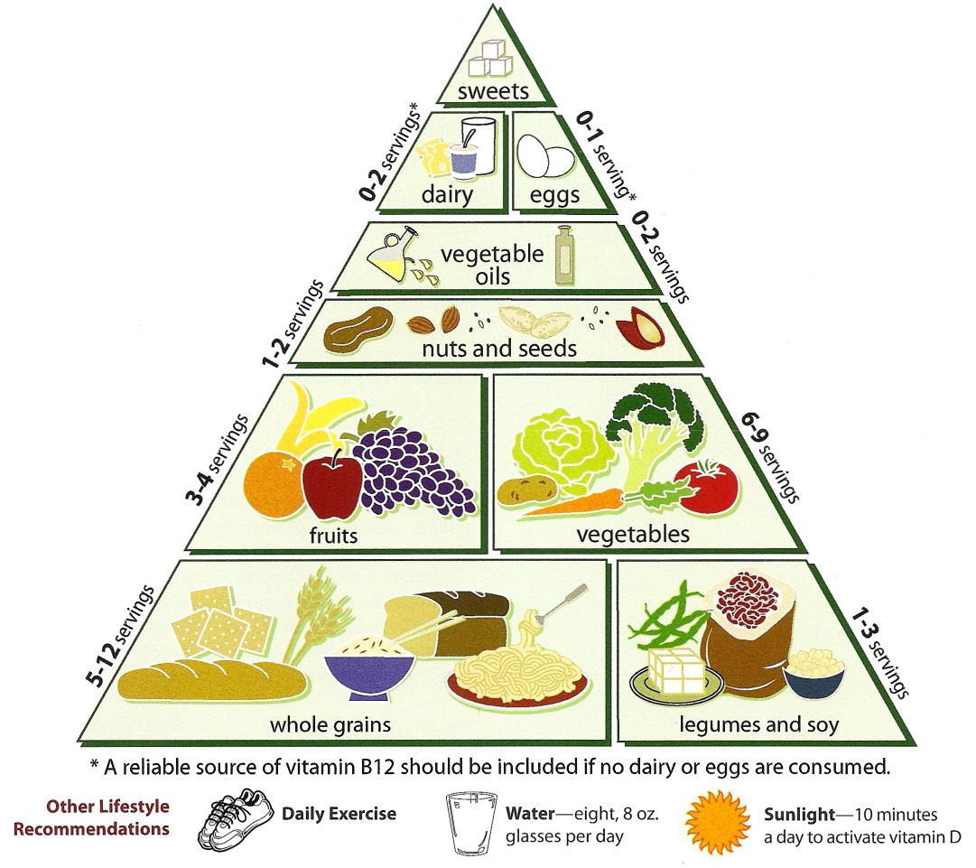
Obiettivi:
Promuovere la salute a lungo termine e ridurre il rischio di malattie legate all'alimentazione
Scuola :
1° GRADO – CLASSI PRIME-SECONDE
Disciplina:
INGLESE – ED. CIVICA
Collegamenti disciplinari:
INGLESE – EDUCAZIONE CIVICA – SCIENZE

Slide 3
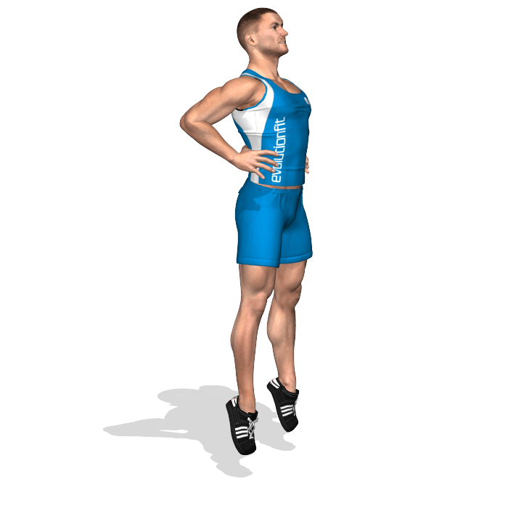
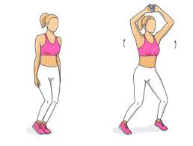

Level 1 (circa 3 MIN)
Dividere la classe in due gruppi: gruppo Healthy e gruppo Unhealthy. L’insegnante proietterà sulla Lim l’esercizio interattivo.
Quando parte la musica, tutti i ragazzi faranno una corsetta leggera sul posto. A turno il singolo gruppo, consultandosi, dovrà identificare e pronunciare in lingua inglese l’alimento della sezione assegnata. L’insegnante trascinerà l’immagine suggerita nella sezione corretta.
Vocabolo corretto:
saltare 5 volte a piedi uniti.
2) Trascinamento corretto:
saltellare sul posto, divaricando e chiudendo le gambe e sollevando le braccia 5 volte.
3) Vocabolo errato, errata pronuncia o errata sezione:
Hand grip - Stringere la mano con forza continuando a saltellare sul posto.
Questo esercizio allena i muscoli della mano e dell'avambraccio. Alternare le mani. 2 serie da 5 secondi.

Slide 4
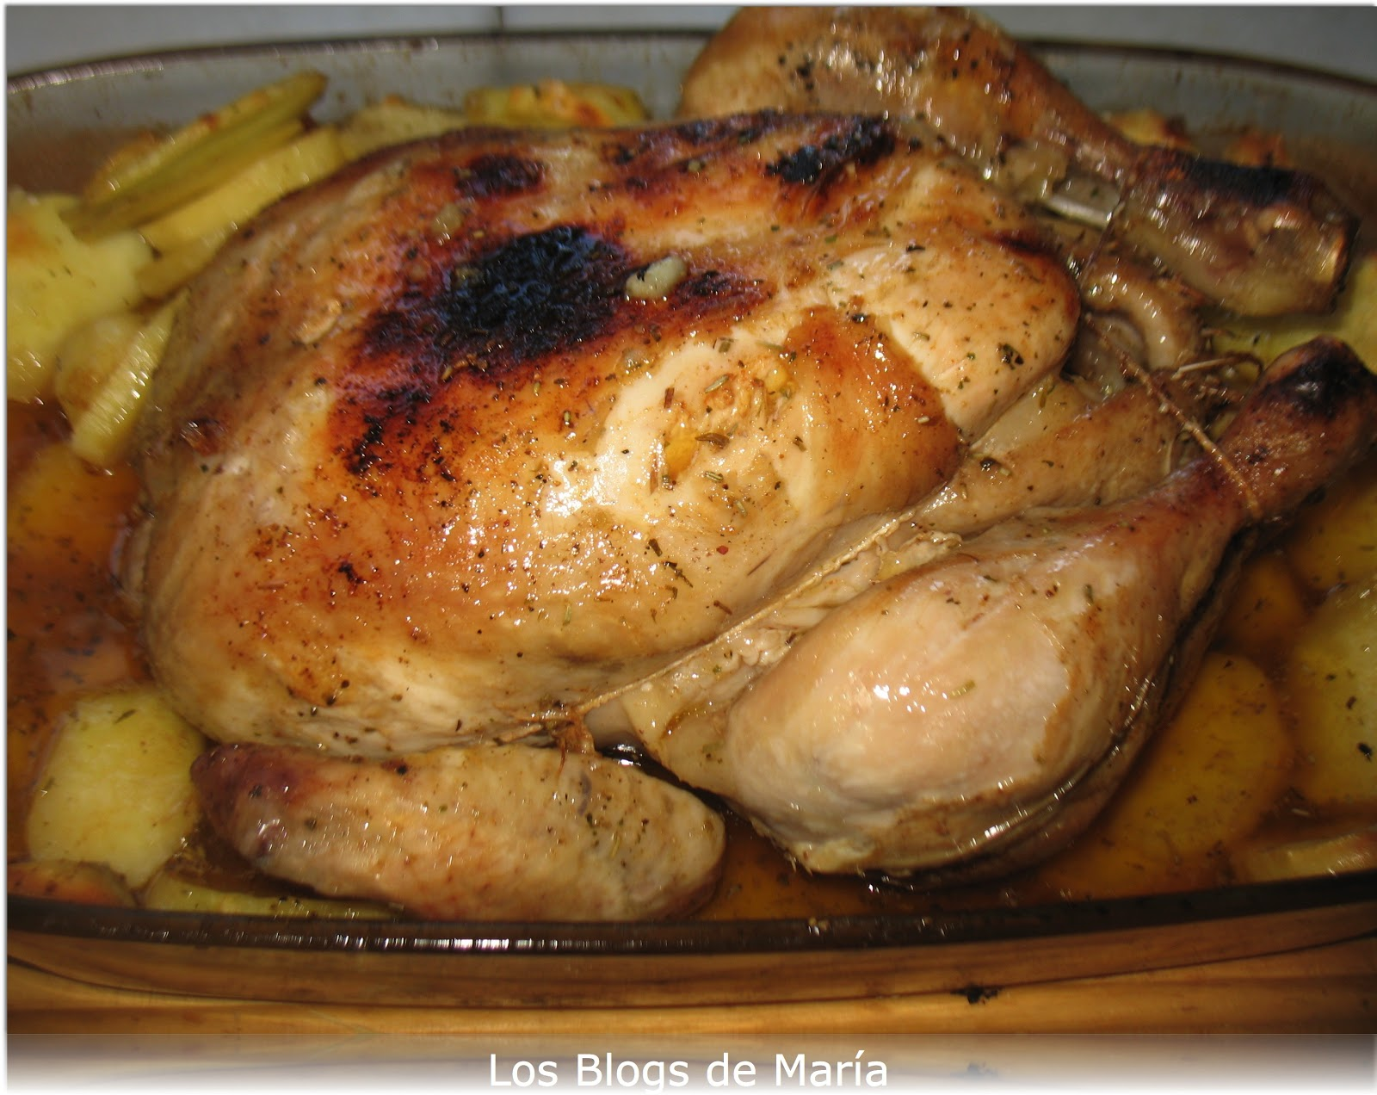
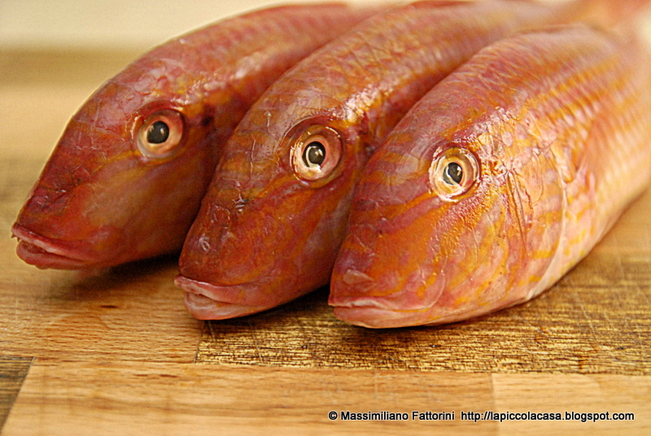
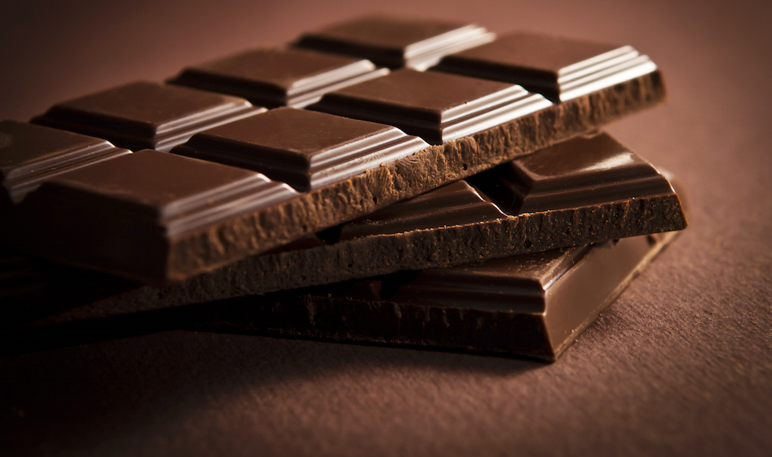
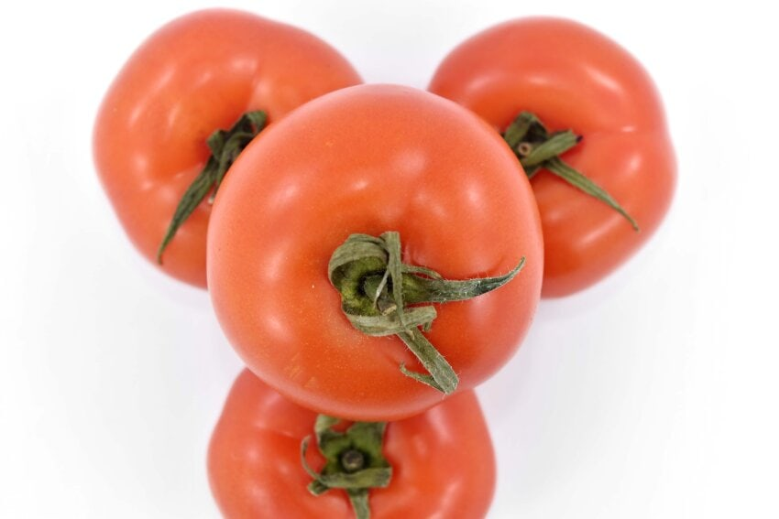
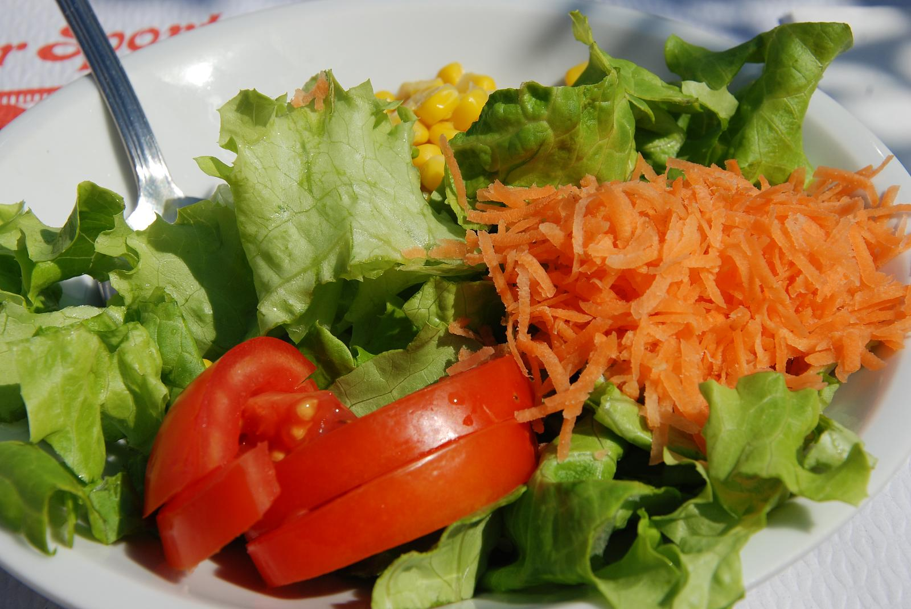
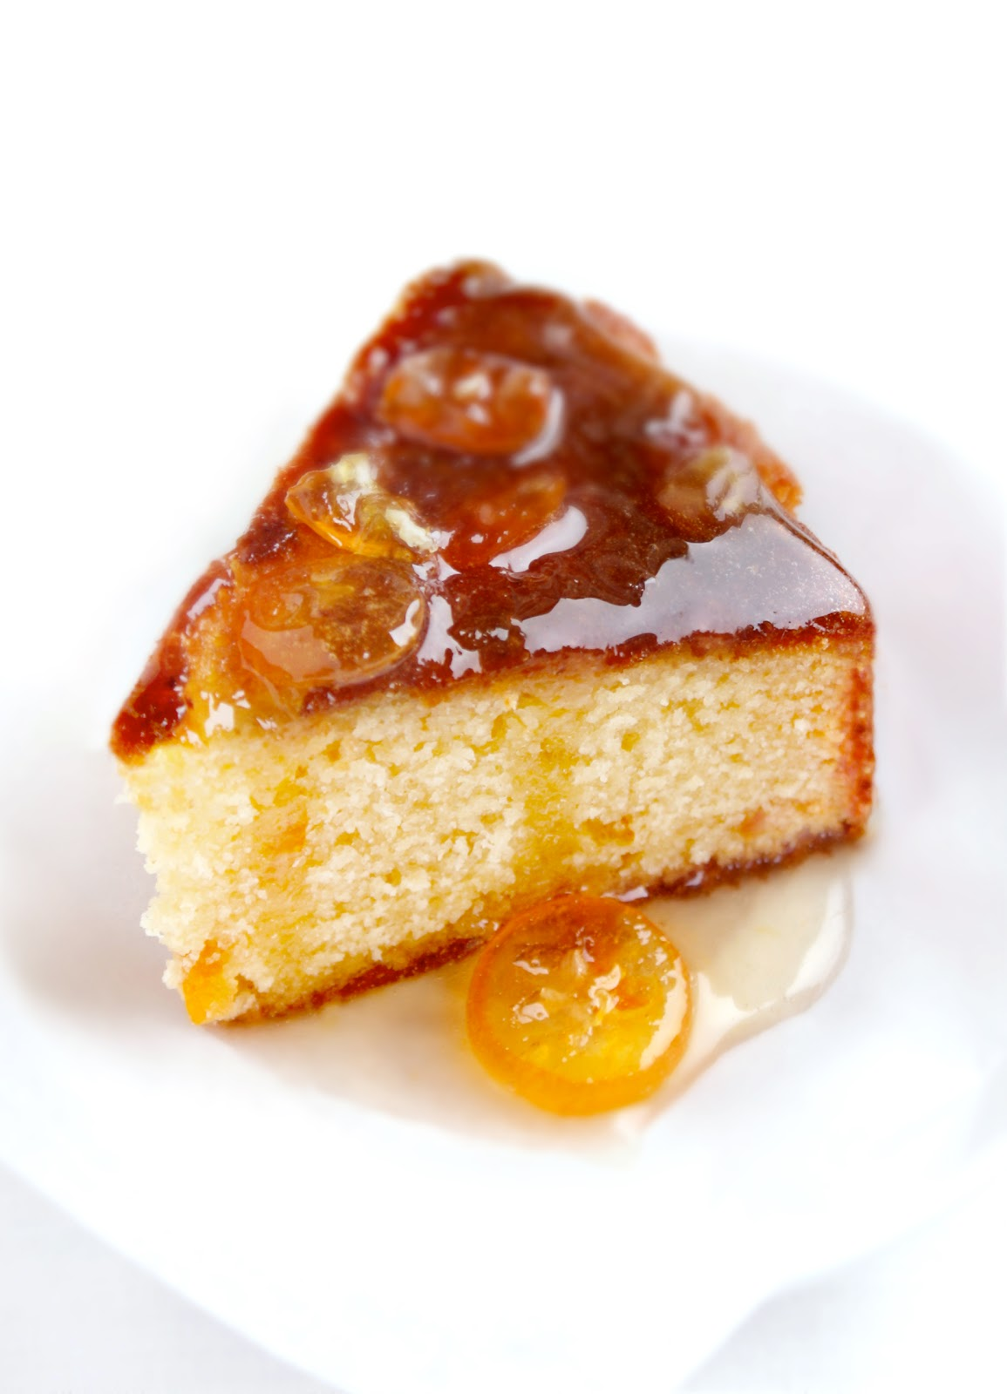
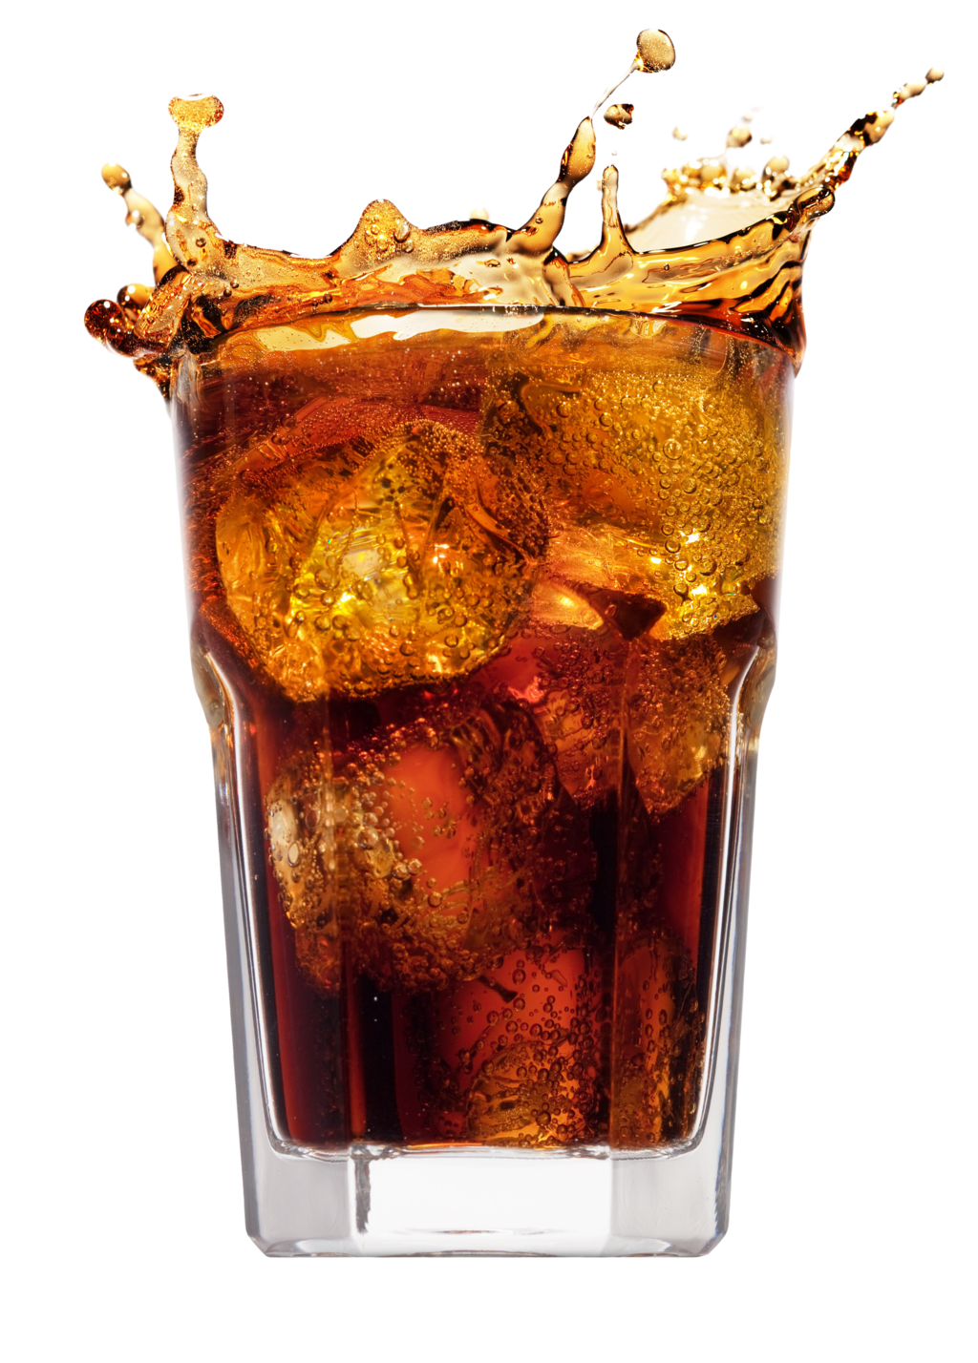
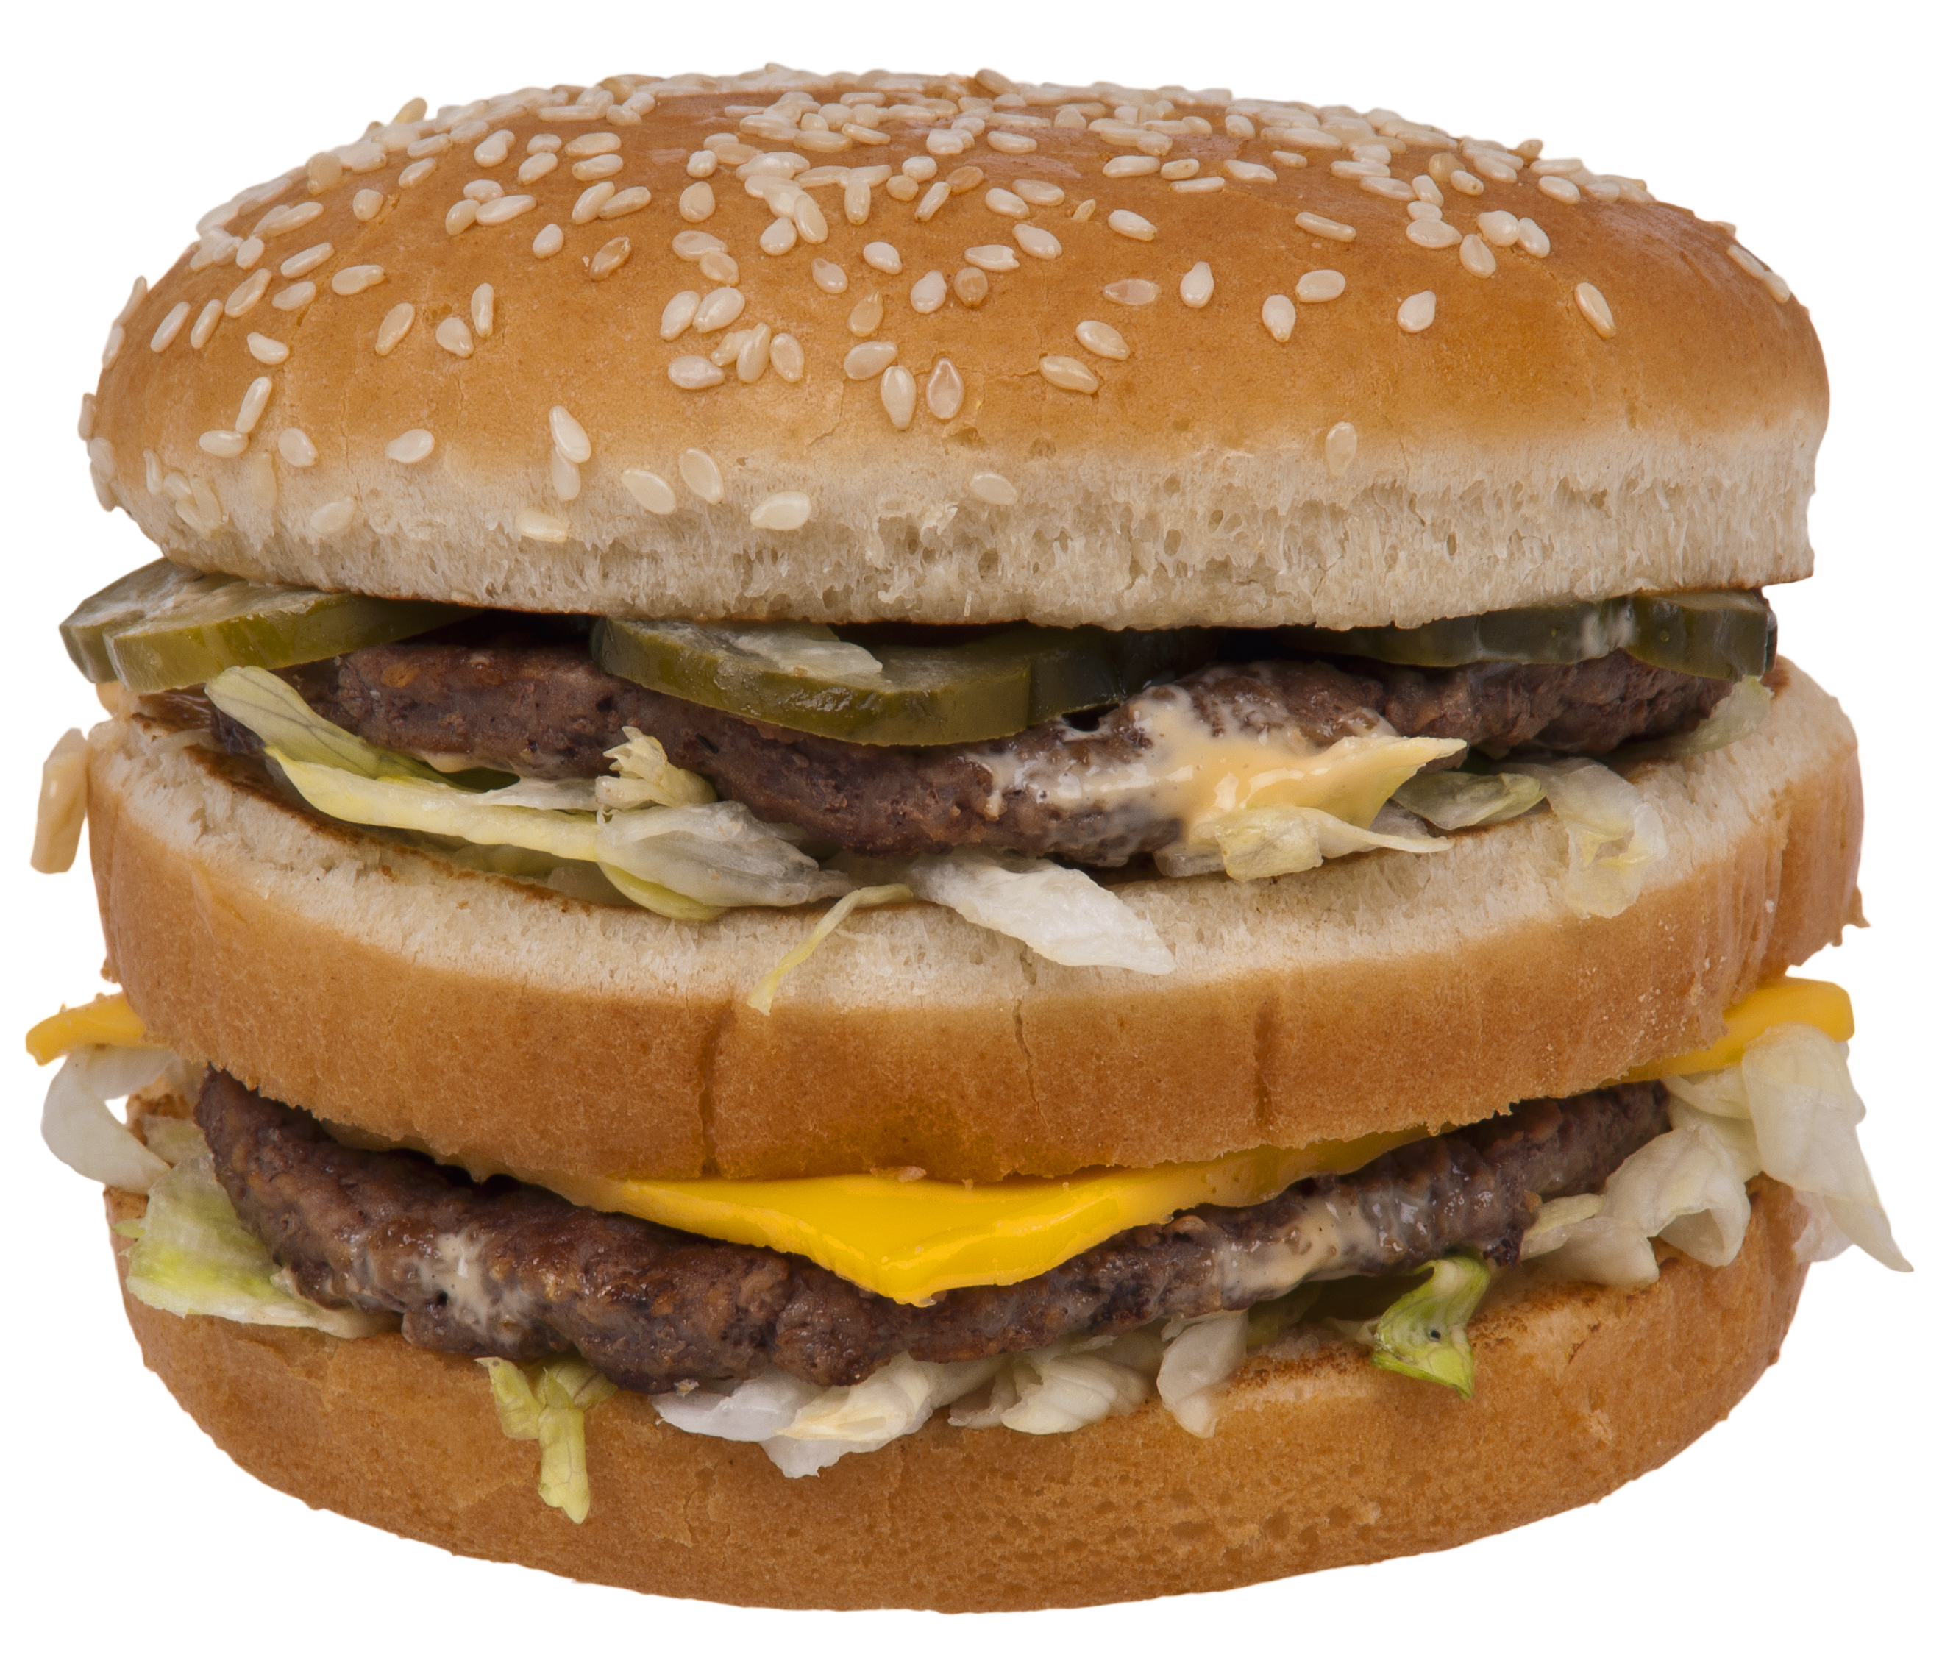
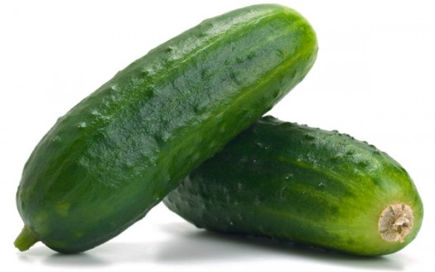
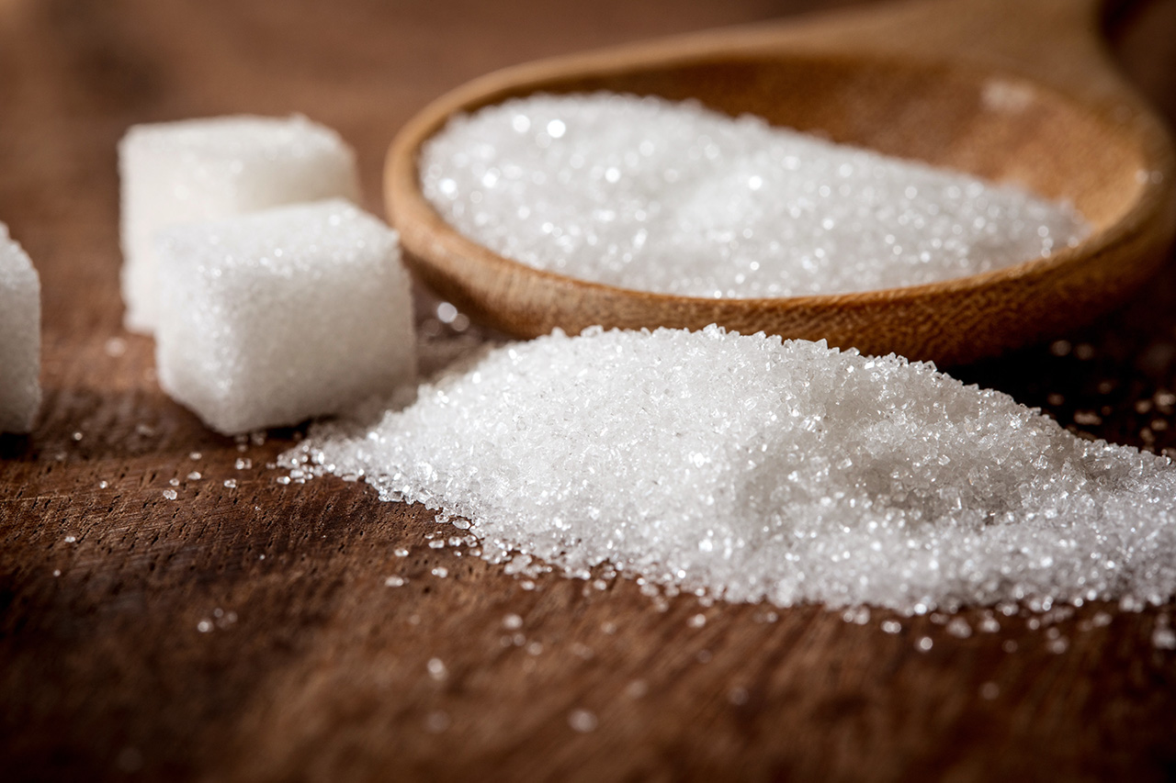
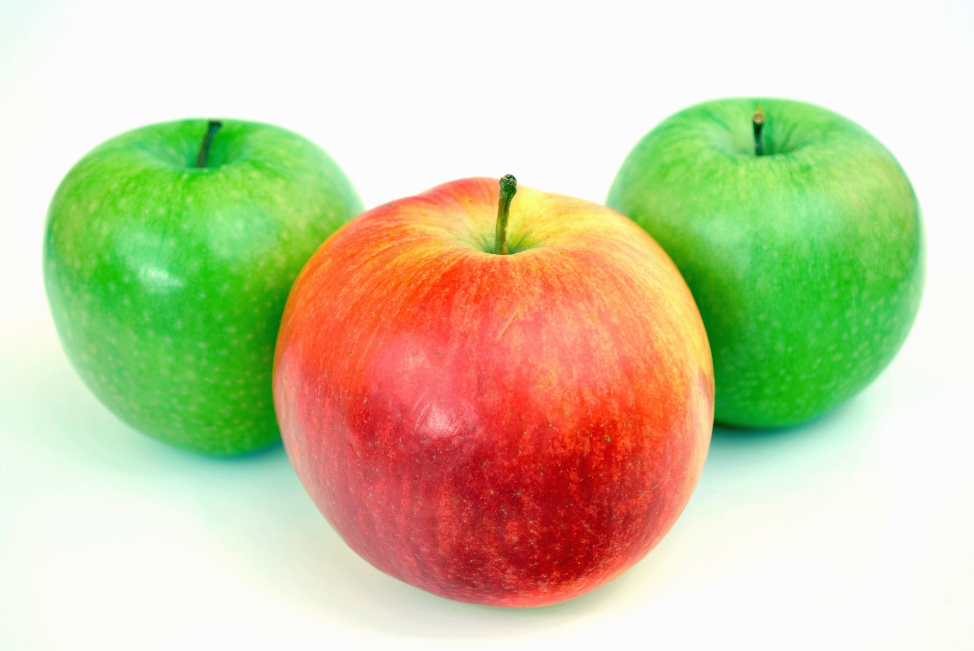
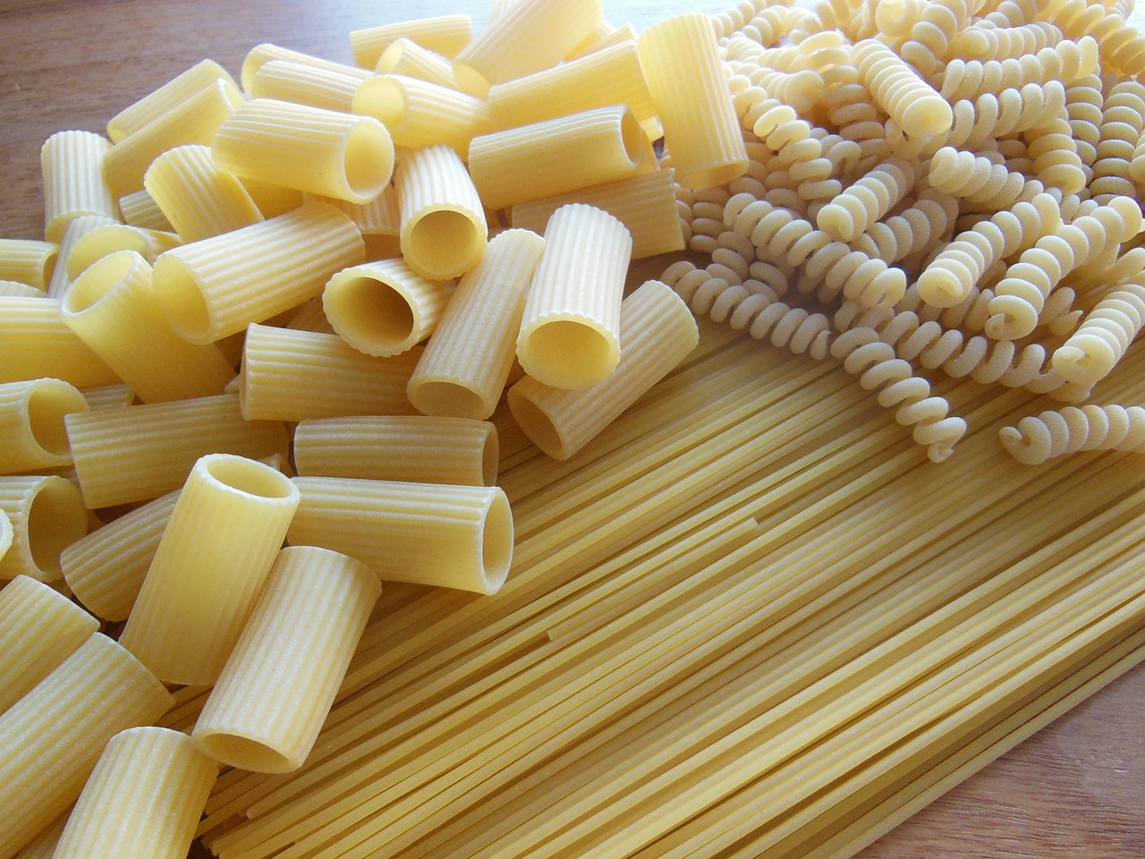
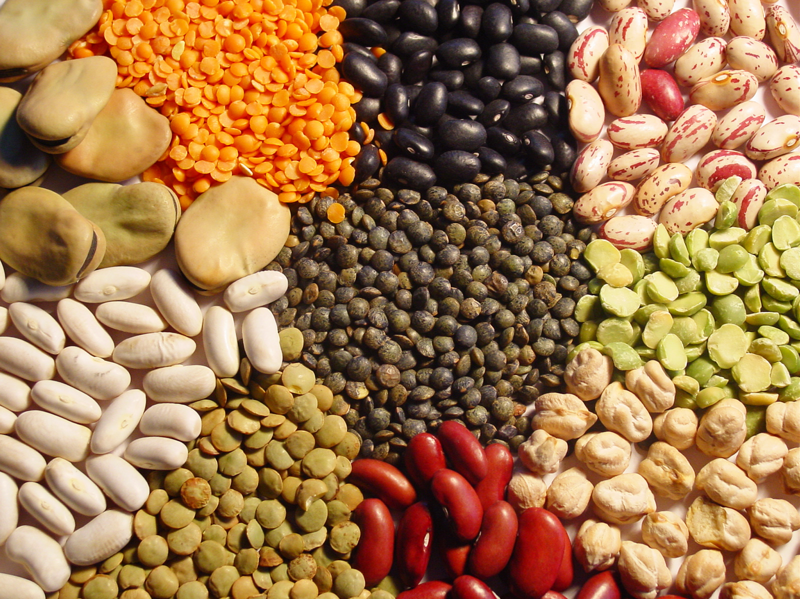
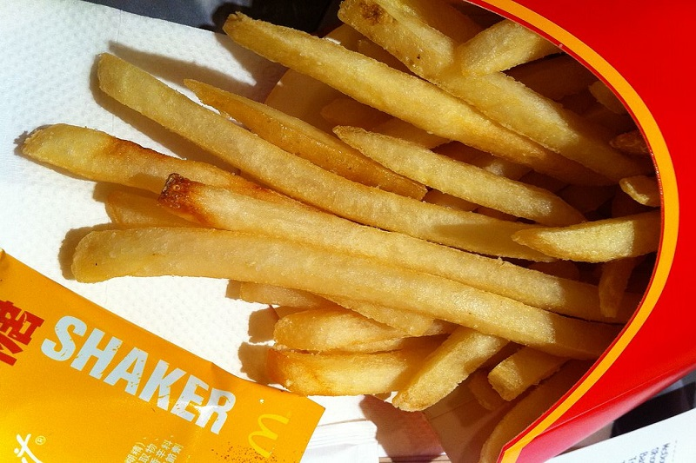
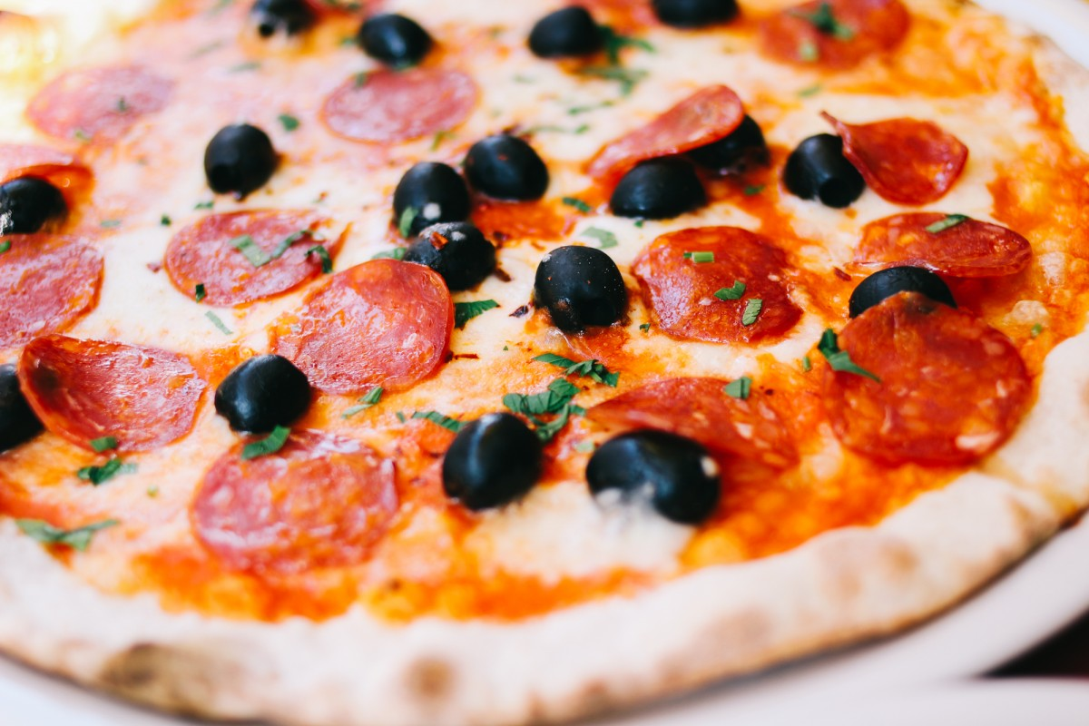
Level 1 (CIRCA 3 MIN)
Esempio
HEALTHY
UNHEALTHY

Slide 5
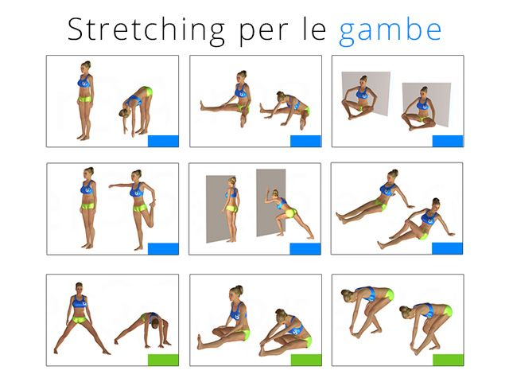
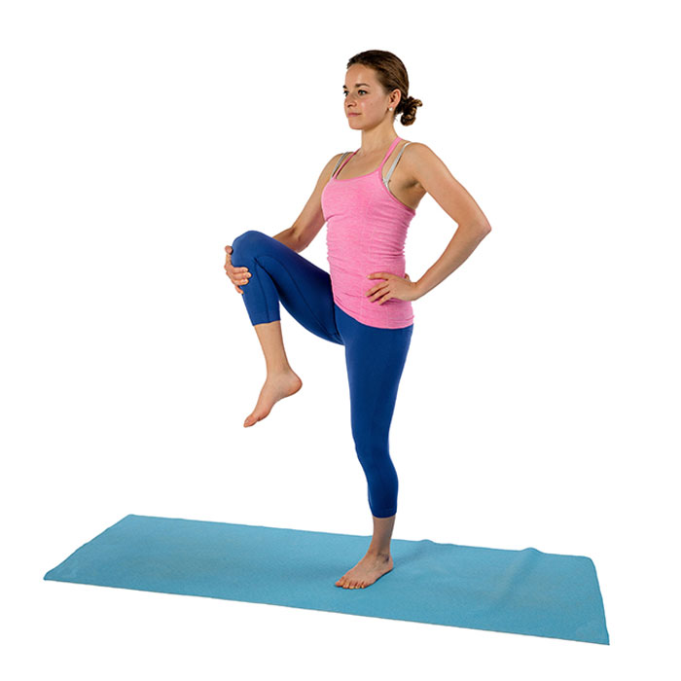
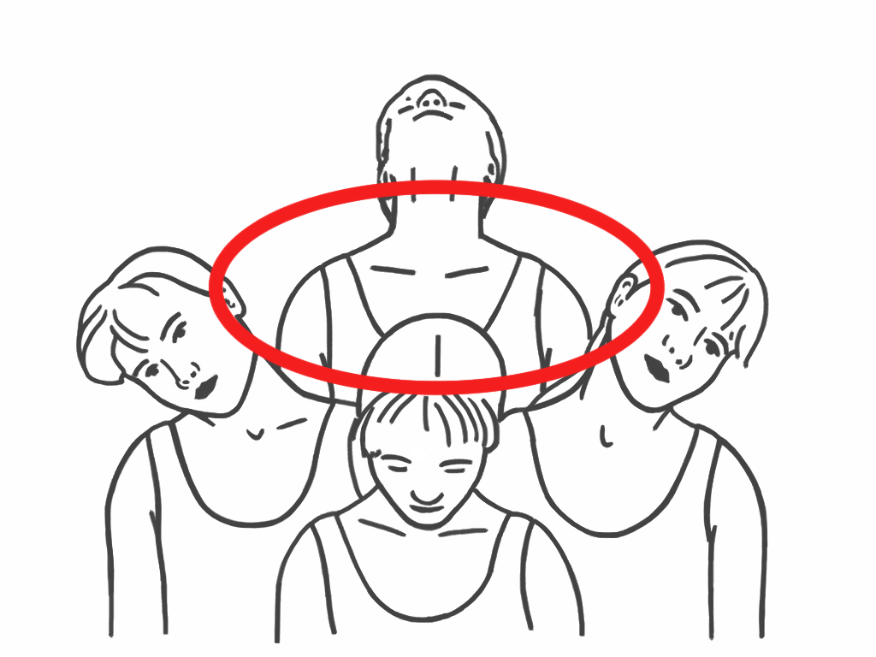
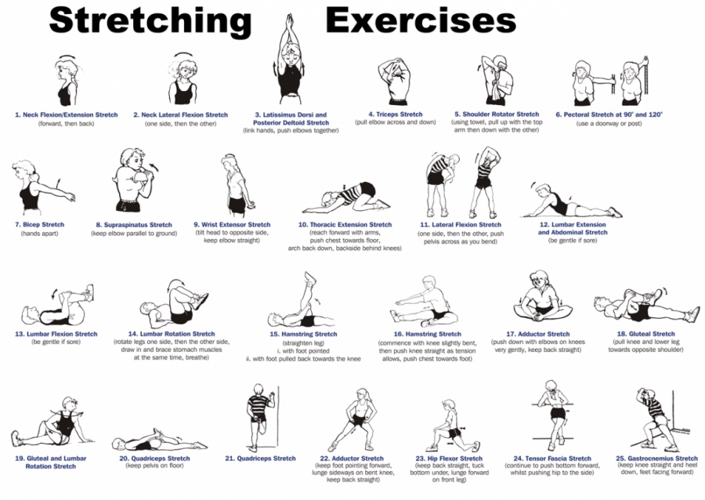
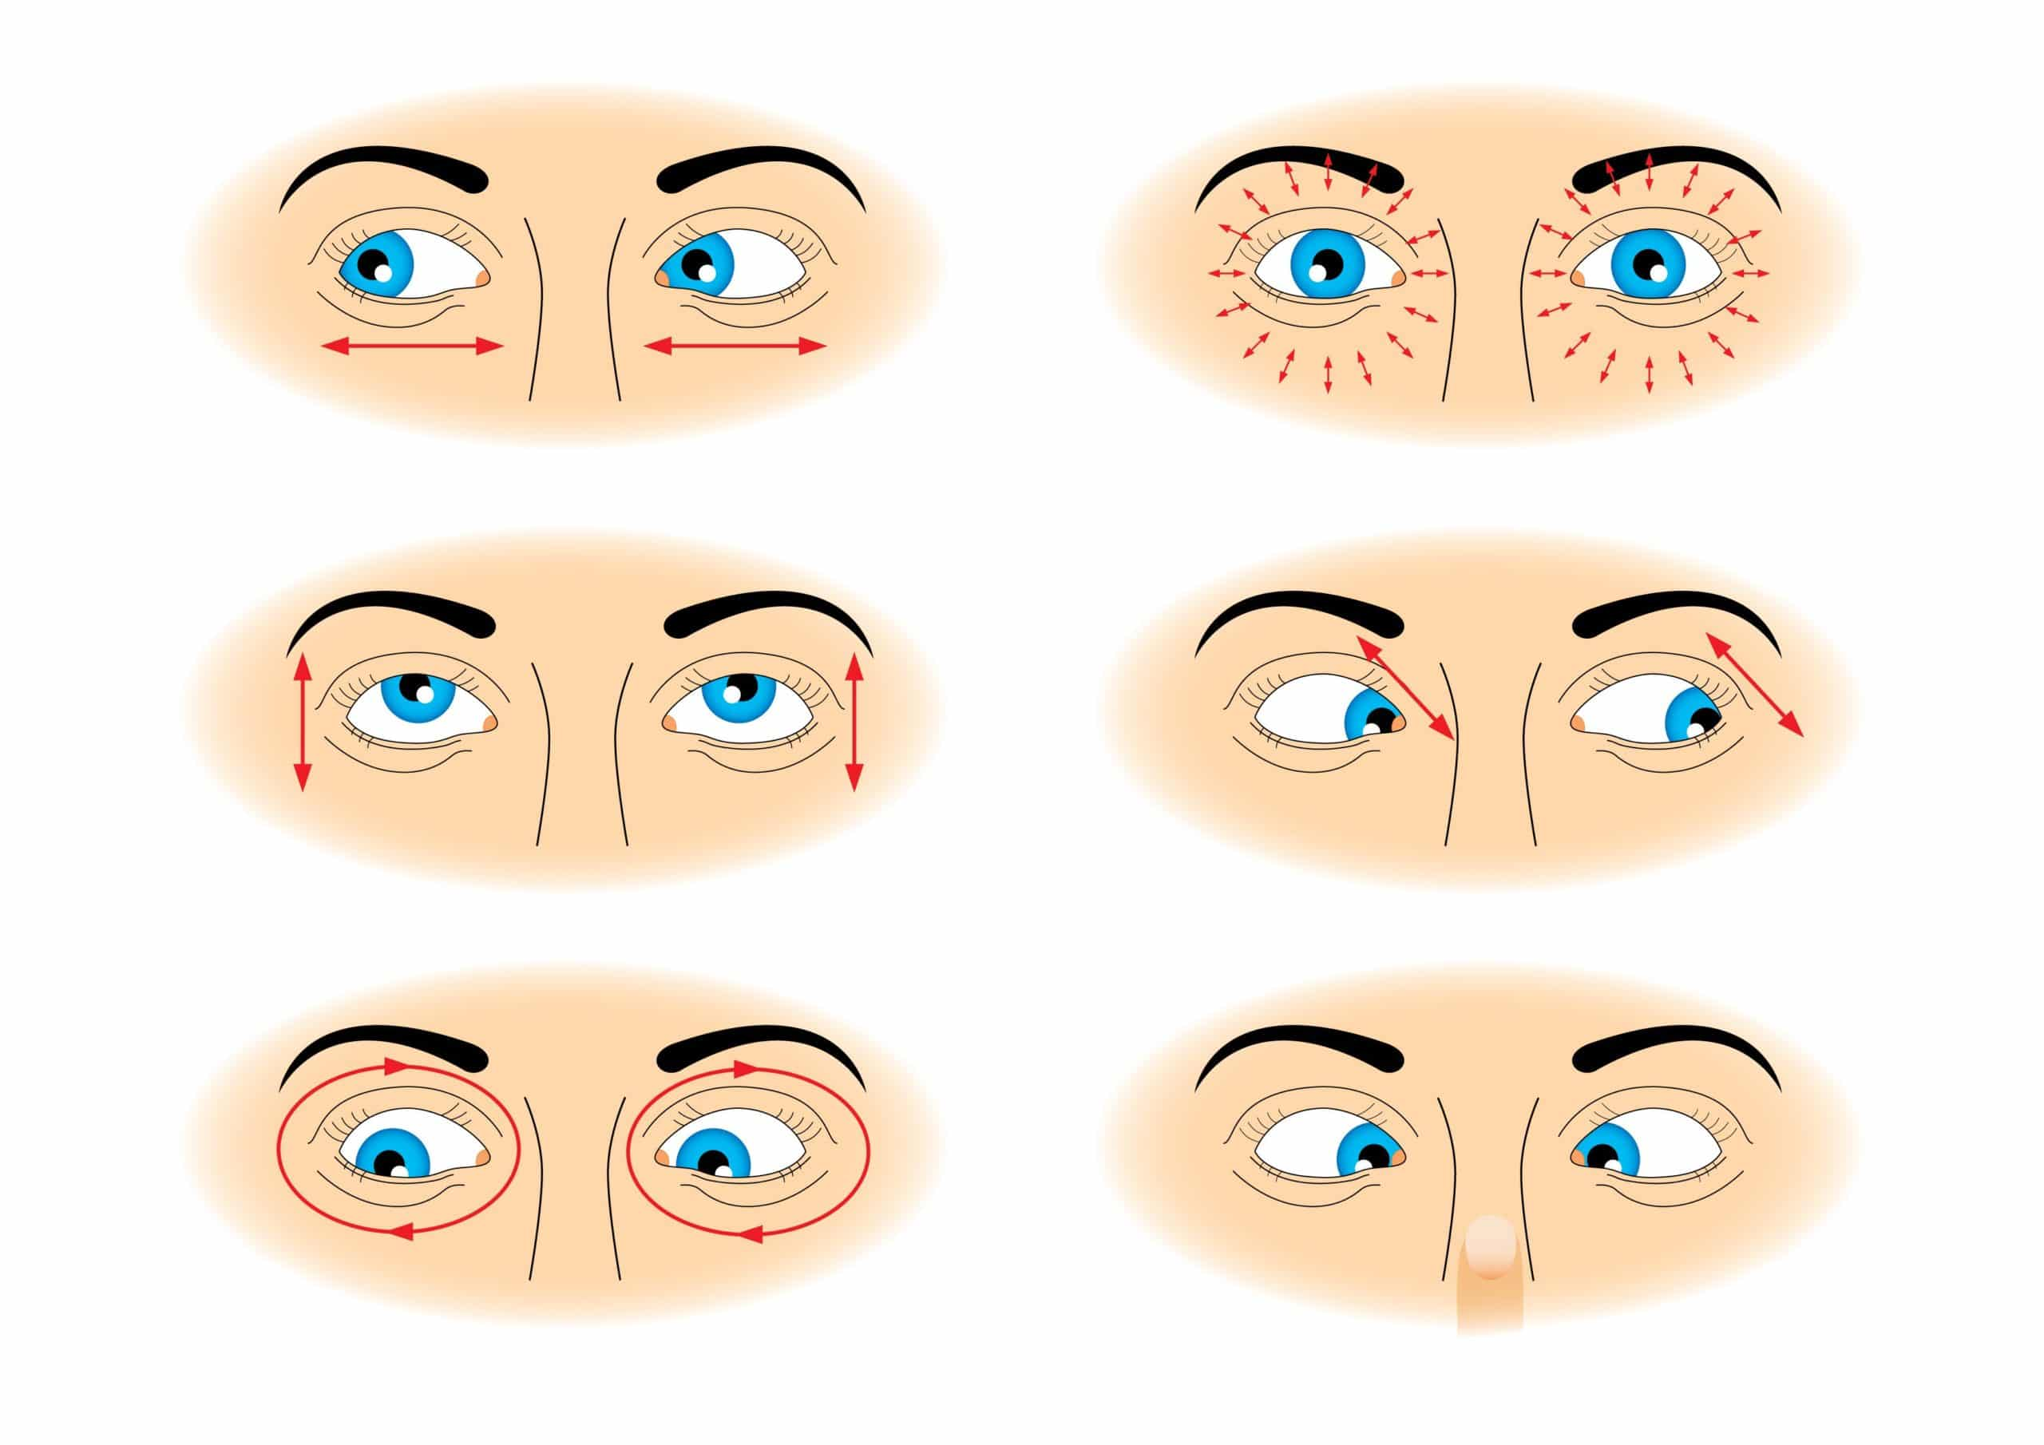
Level 2 (CIRCA 2 MIN)
A turno i gruppi dovranno classificare gli alimenti nella tabella degli elementi nutritivi (macro e micronutrienti). Ogni gruppo avrà 3 macro(micro)nutrienti da completare, continuando a correre sul posto. A casella completata TUTTI eseguiranno i seguenti esercizi:
Carboidrati | Stretching quadricipite utilizzare la sedia o il banco per mantenere l’equilibrio per 10 secondi a gamba.
Vitamine e minerali | Stretching polpacci mantenere la gamba posteriore completamente dritta e piega il ginocchio anteriore per 10 secondi per gamba.
Calcio | Equilibrio mantenere l'equilibrio su una gamba per 10 secondi. Ripetere l’esercizio sull’altra.
Proteine | Circonduzione del collo rotazione della testa, avanti e indietro (2 serie da 5 rotazioni, senso orario e antiorario)
Grassi | Stretching tricipidi alzare un braccio sopra la testa e piegare il gomito, facendo scendere la mano verso la schiena. Con l'altro braccio, afferrare il gomito piegato e spingere leggermente verso il centro schiena. Serie da 10 secondi per braccio
Zuccheri | Esercizi oculari Chiudere gli occhi, muoverli lentamente verso l'alto e poi verso il basso, ripetendo l'esercizio tre volte. Spostare poi lentamente gli occhi verso sinistra e verso destra (20 secondi)

Slide 6
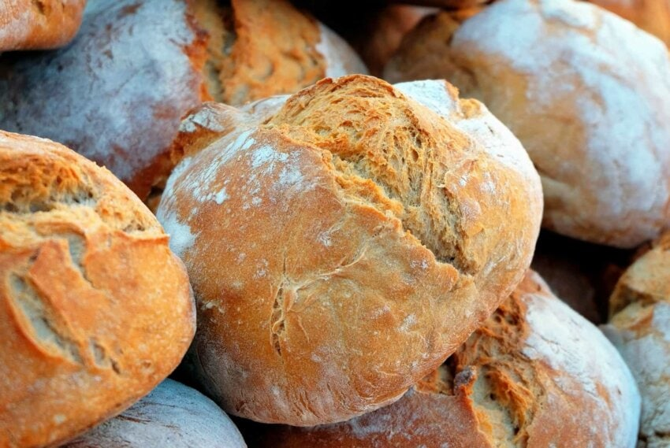

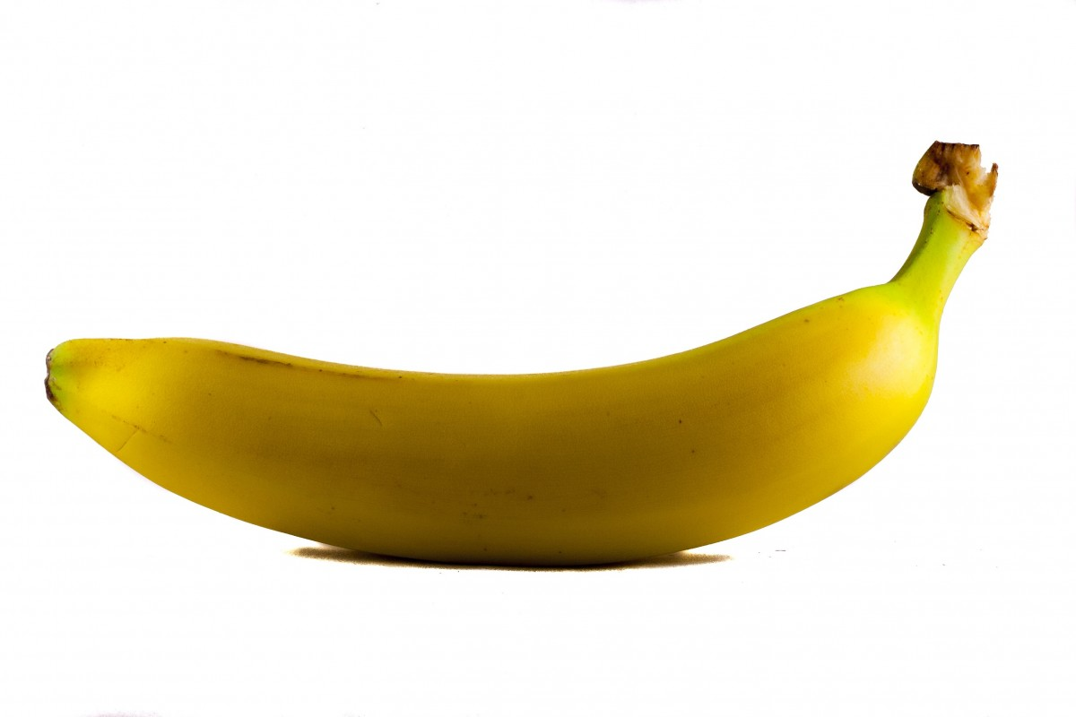
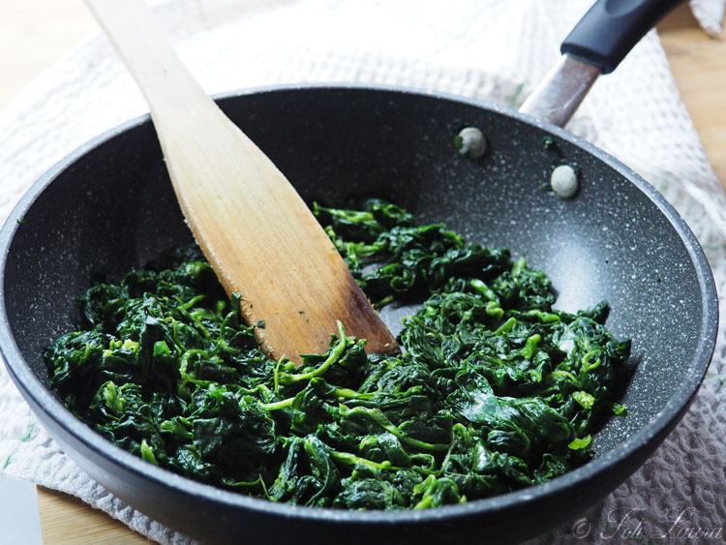
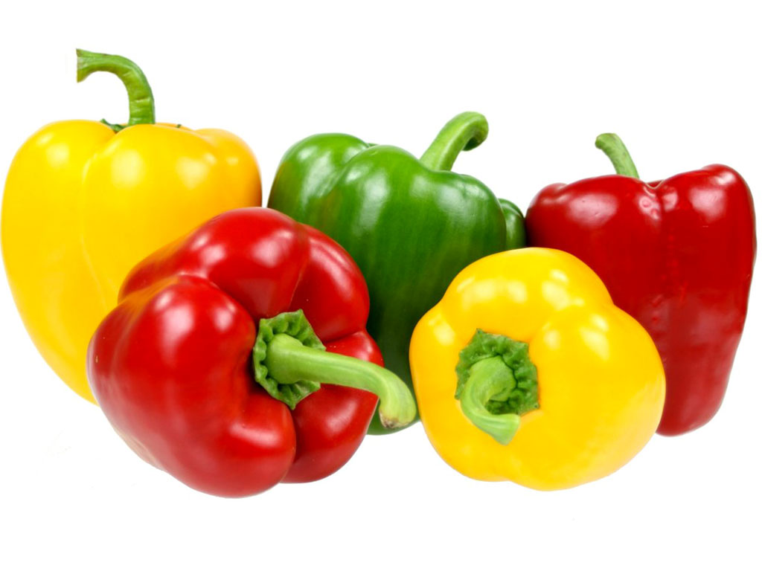
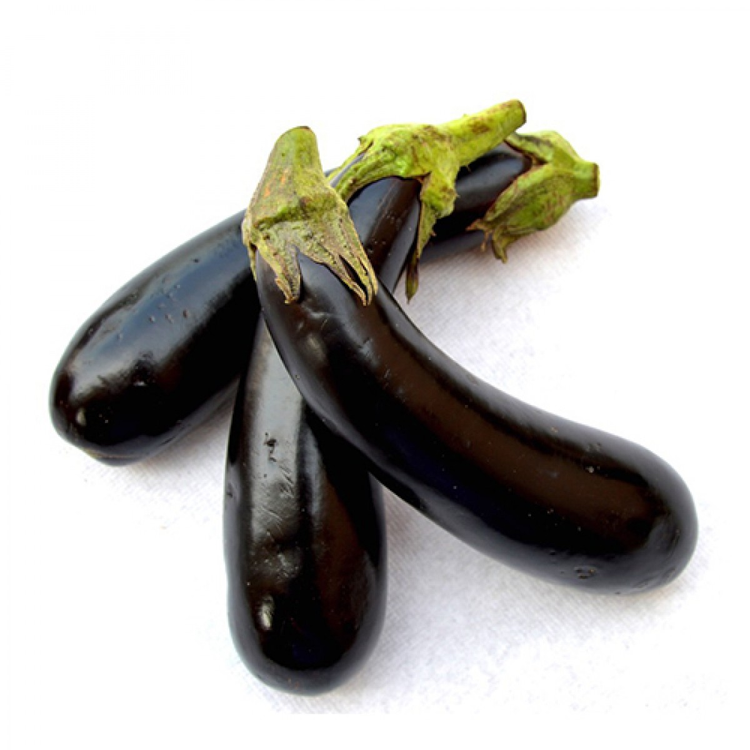
Level 2 (CIRCA 3 MIN)
Esempio
Carbohydrates | Vitamins & minerals
Calcium | Proteins
Fats | Sugars
Questa foto di Autore sconosciuto è concesso in licenza da CC BY-NC-ND

Slide 7
RICORDA LE BUONE ABITUDINI SALUTARI…
MANGIARE SANO
CURARE L’IGIENE PERSONALE
SORRIDERE SEMPRE E FREQUENTARE AMICI ‘VERI’
RILASSARSI
BERE SPESSO (ACQUA)
CAMMINARE OGNI GIORNO O PRATICARE UNO SPORT
ALLONTANARSI DA QUALSIASI SCHERMO

Slide 8

Consiglio: Le pause di salute, a scuola, a casa, all’aperto, associate a una buona alimentazione, apportano benefici e buon umore a tutti!
Grazie!

